Slide 1
ПРОЕКТ
«Не курите,
Я хочу быть здоровым!»
МАДОУ д/с комбинированного вида №6»Зоренька»
Ст. воспитатель Бабаджанова С.Я.
Инструктор по ФИЗО Люлюшина И.В.
Ступино-2015

Slide 2
ЦЕЛЬ:
Формирование здоровых установок и навыков ответственного поведения, снижающих вероятность приобщения детей к употреблению табачной продукции.

Slide 3
ЗАДАЧИ:
формирование у детей представлений о здоровом образе жизни и вреде курения ;
разъяснение пагубного воздействия курения на здоровый организм;
пропаганда среди родителей здорового образа жизни путем отказа от курения;
обучение детей путем релаксации и дыхательных методик способом снятия стрессов;
формирование веры в собственные силы;
обучение воспитанников навыкам сопротивления (умению говорить «нет») и умению распознавать опасные ситуации (в том числе групповое давление).

Slide 4
АКТУАЛЬНОСТЬ
31 мая проводиться международная акция по борьбе с курением – Всемирный день без табака. (Установлен Всемирной организацией здравоохранения в 1998 году).
Курение в нашей стране получило такое широкое распространение, что перестало, к сожалению, восприниматься как проблема. Между тем, это проблема не только взрослых, но и подрастающего поколения. Стремясь быть похожими на родителей, старших товарищей, дети попадают в зависимость от употребления табачных изделий. С каждым годом таких ребят становится все больше. Поэтому одной из задач образовательных учреждений является организация просветительской работы, направленной на профилактику детского курения.

Slide 5
Участники проекта:
педагоги, воспитанники ДОУ и их родители
Тип проекта:
коллективный, познавательно-творческий
Срок реализации проекта:
2 недели (апрель)

Slide 6
Продукт
проектной деятельности:
создание собственной антирекламы, направленной против курения;
плакаты, рисунки;
акция «Не курите, Я хочу быть здоровым!»;
презентация проекта ( 31 мая)

Slide 7
РЕАЛИЗАЦИЯ ПРОЕКТА
1 этап
Изучение литературы
Сбор Интернет-ресурсов
Обсуждение с детьми темы проекта
Беседы о вреде курения «Курение-это вред или польза?»
НОД « В здоровом теле- здоровый дух!»
Чтение художественной литературы: С. Михалков «Как медведь трубку нашёл» (просмотр мультипликационного фильма), Курляндский А. «Ну, погодите! Или двое на одного» (отрывок из повести-сказки), Синявский П. «Сказка о табаке и рыбаке», Маршак С. Я. «Заяц-бездельник».

Slide 8
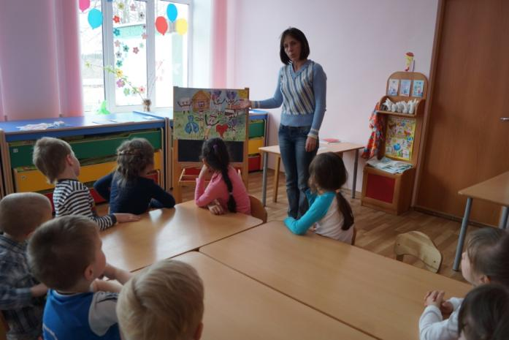
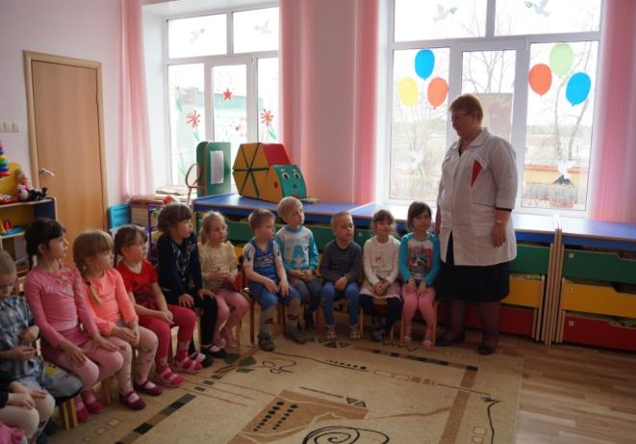
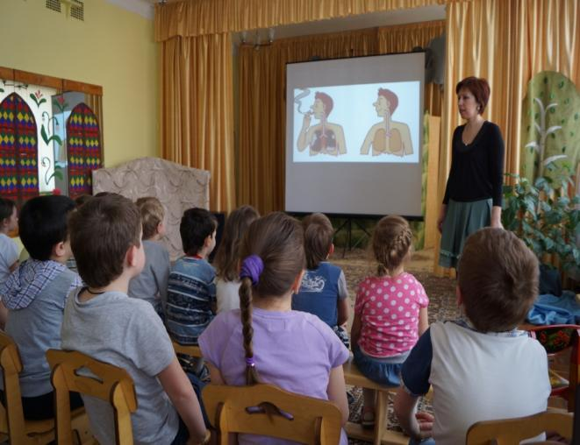
Беседы о вреде курения
«Курение-это вред или польза?»

Slide 9
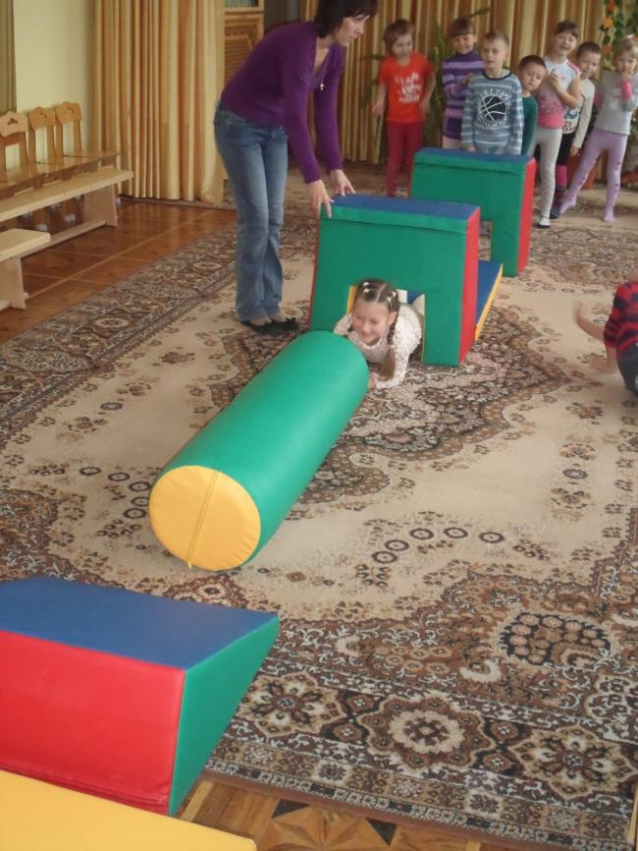
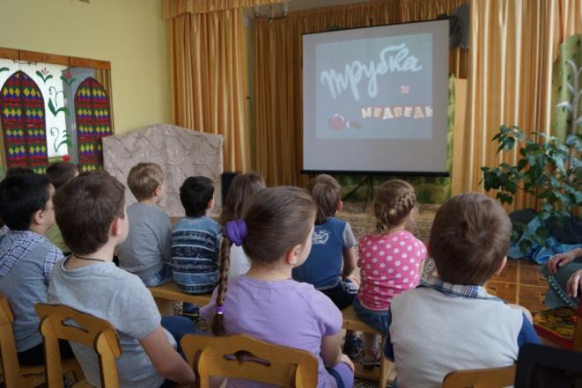
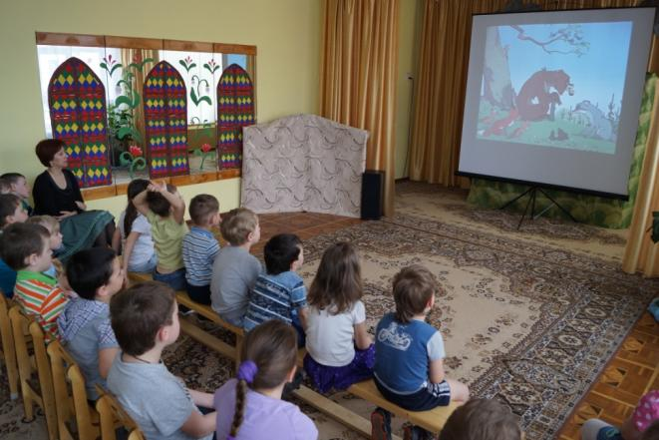
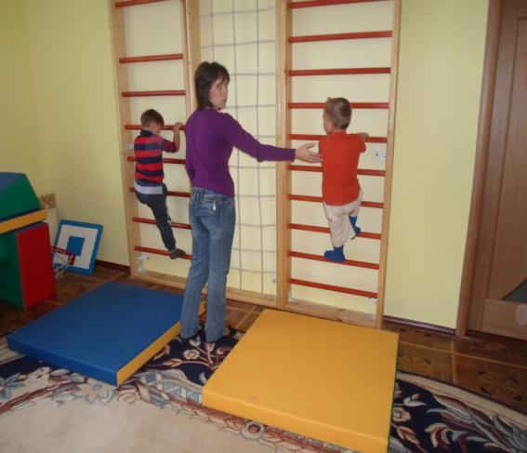
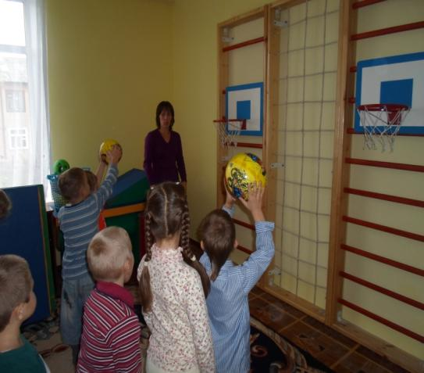
«В здоровом теле –здоровый дух!»

Slide 10
РЕАЛИЗАЦИЯ ПРОЕКТА
2 этап
Анкетирование родителей «Мое отношение к курению»
Интервьюирование сотрудников ДОУ и родителей
Консультации для родителей «Что нужно делать, чтобы не курить?», «Сигареты для детей».
Создание собственной антирекламы
Создание модели «Борьба с сигаретой»
Рисование на тему «Сигаретная упаковка - глазами детей»

Slide 11
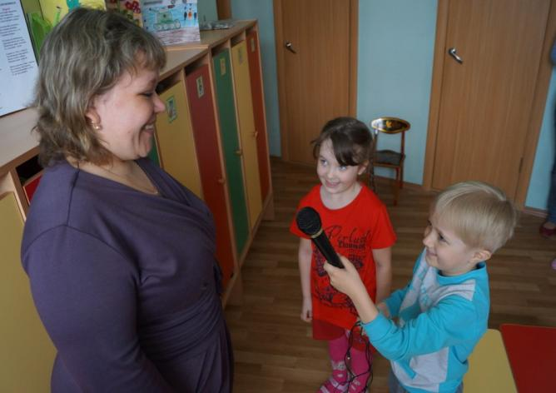
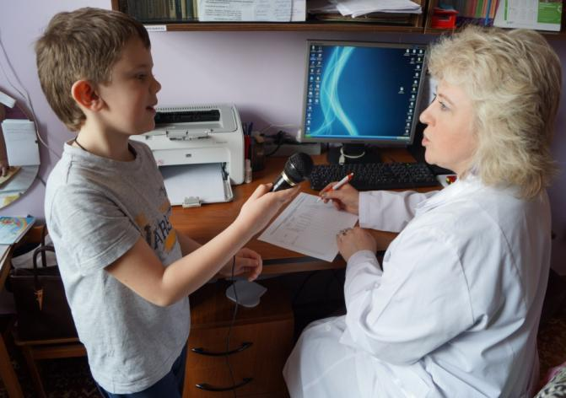
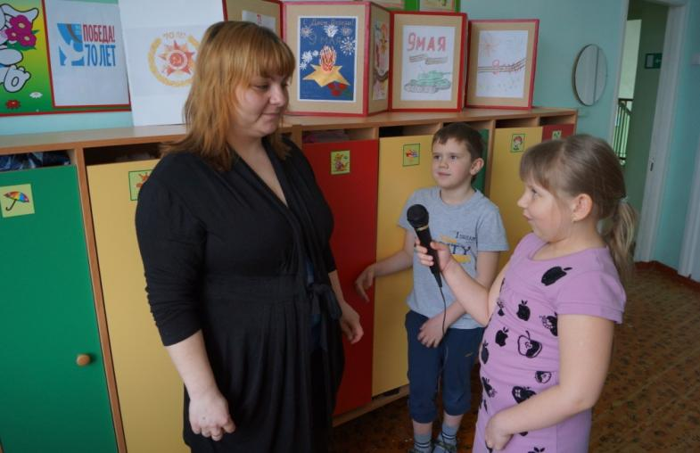

Slide 12
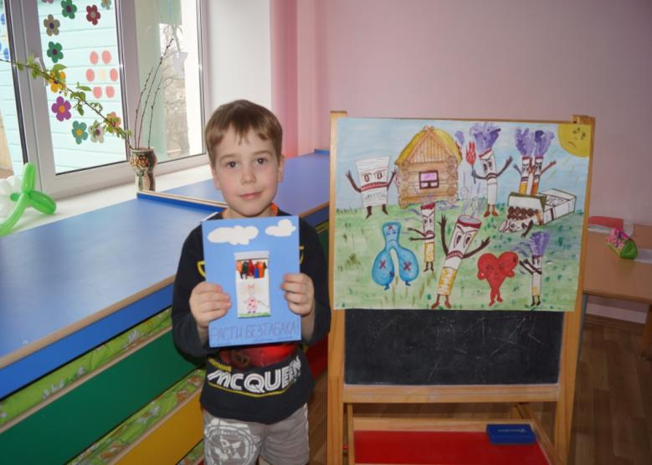
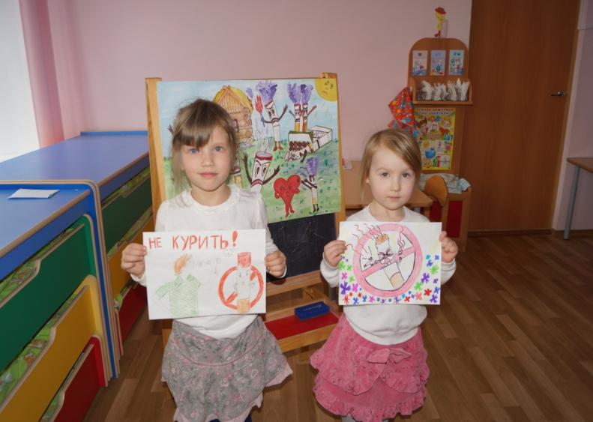
АНТИРЕКЛАМА
СИГАРЕТНАЯ УПАКОВКА-
ГЛАЗАМИ ДЕТЕЙ

Slide 13
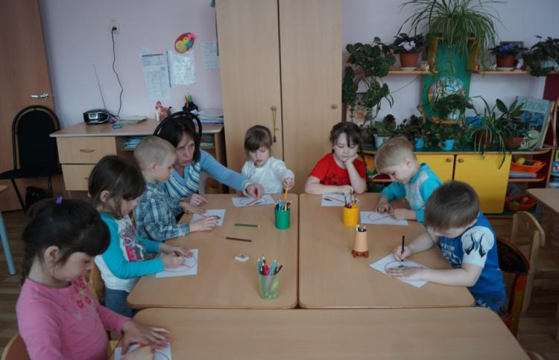
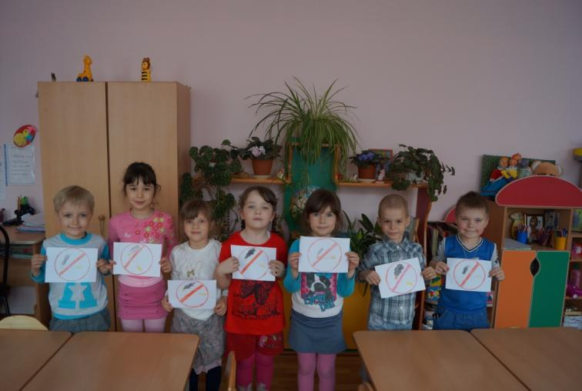
Борьба с сигаретой

Slide 14
РЕАЛИЗАЦИЯ ПРОЕКТА
3 этап
Мини-тренинг «Дышу и расслабляюсь, но не курю»
Релаксации
Викторина «Плохо-хорошо»
Обыгрывание ситуаций «Найди правильный выбор!»

Slide 15
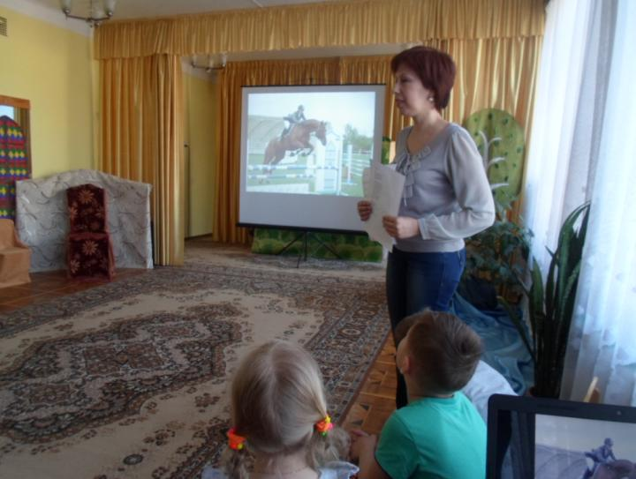
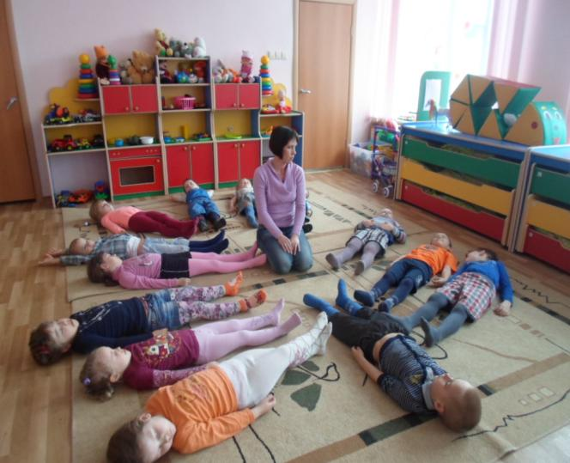
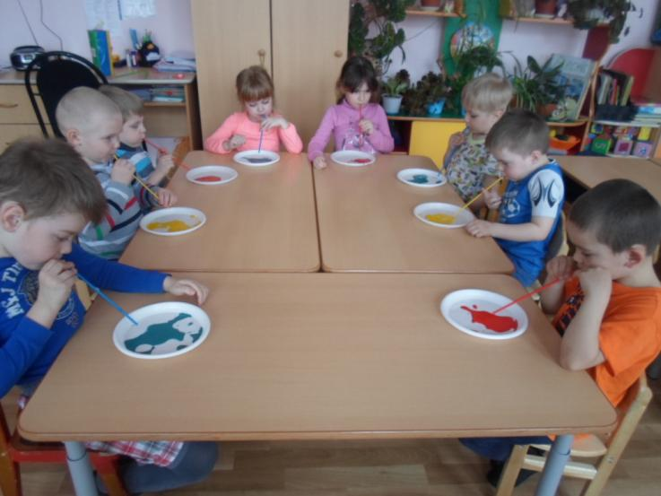

Slide 16
РЕАЛИЗАЦИЯ ПРОЕКТА
4 этап
(заключительный)
Папка-передвижка «Курение-это яд!»
Рисование на тему «Зубы курильщика»
Изготовление коллажа «Здоровые, белые зубки»
Изготовление плакатов, пропагандирующих вред курения (совместно с родителями)
Акция «Не курите, Я хочу быть здоровым!»

Slide 17
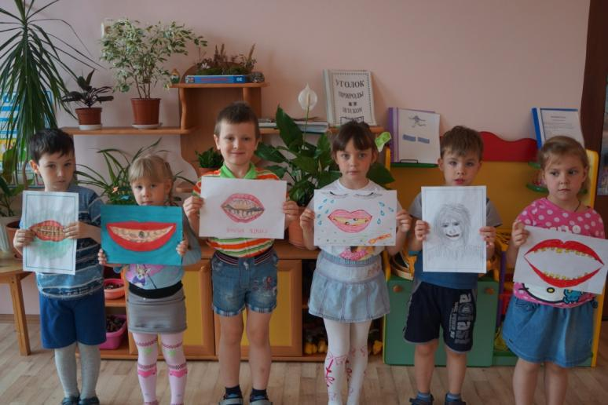
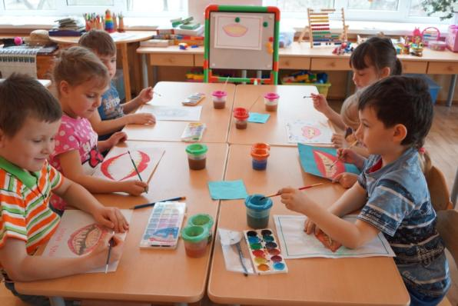
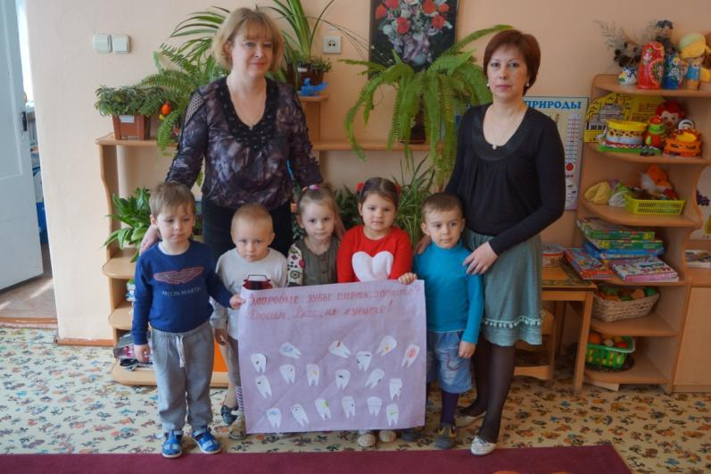
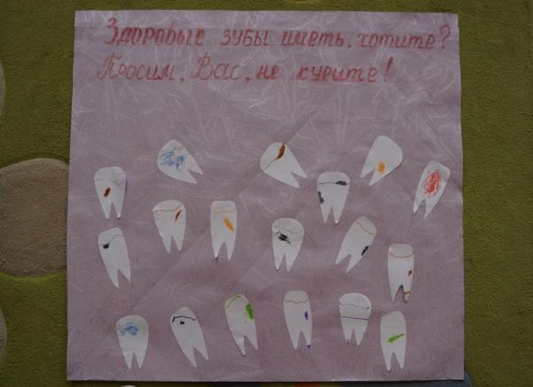

Slide 18
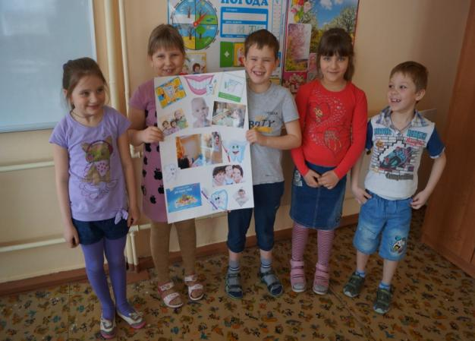
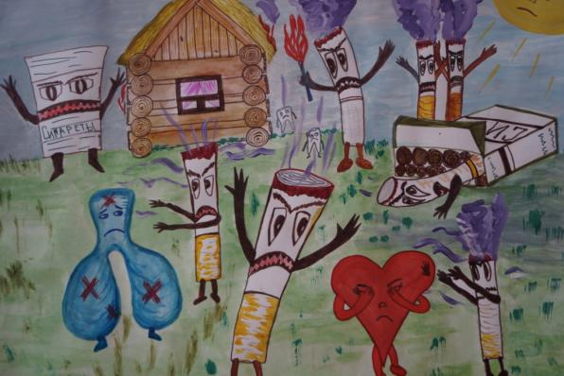
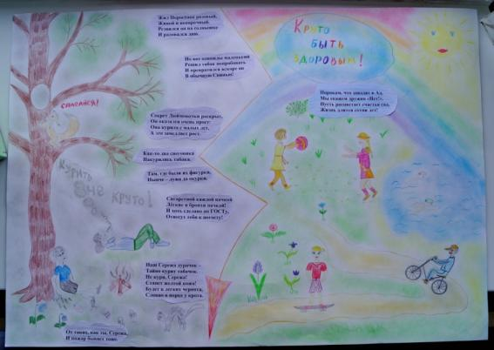
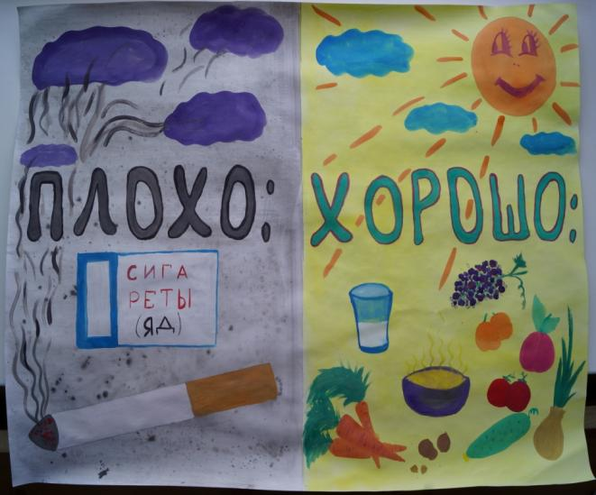
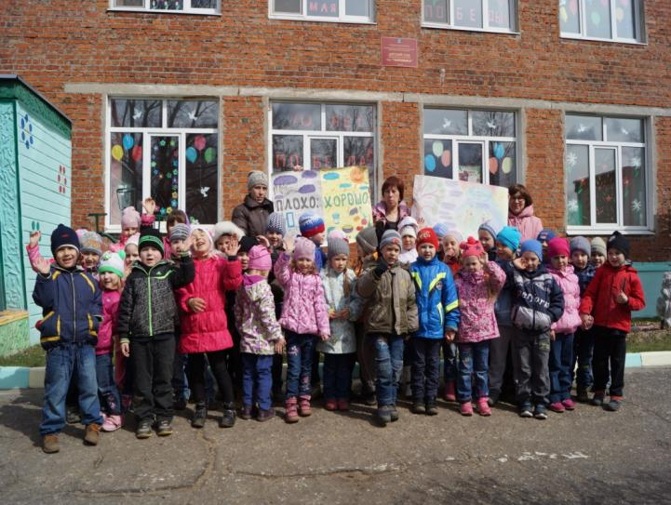

Slide 19
Проект « Не курите, Я хочу быть здоровым!» привлек внимание широкой общественности к проблеме профилактики табакокурения, побудил людей, в первую очередь родителей воспитанников дошкольного учреждения, более внимательно относиться к собственному здоровью и здоровью детей.

Slide 20
ЛИТЕРАТУРА:
«Проектная деятельность дошкольников» пособие для педагогов дошкольных учреждений. Автор: Веракса Н. Е., Веракса А. Н. Год: 2008. Издание: Мозаика – Синтез 2008.
«Не курите, я хочу быть здоровым! » Проект Руссу Н. З. журнал «Справочник старшего воспитателя», № 5/ 2010 г. с. 46.
«Веселая физкультура для детей и их родителей. Занятия, развлечения, праздники, походы». Автор: Казина О. Б. Год: 2008. Издание: Академия Развития, ВКТ.
«Родительские собрания в детском саду» подготовительная группа. Автор: Чиркова С. В. Год: 2008. Издание: Москва, «ВАКО».
Формирование представления о здоровом образе жизни у дошкольника». Автор: Новикова И. М. Год: 2010. Издание: Мозаика – Синтез 2010.

Slide 21
СПАСИБО
ЗА ВНИМАНИЕ!

